Slide 1
Делители и кратные
Выполнила: учитель математики
МАОУ СОШ № 17 города Тюмени
Чернышева Юлия Андреевна

Slide 2
Эм-Джей похитили.

Slide 3
Первый рубеж
Необходимо найти простые числа: 1,4,5,8,10,13,16,17,23,64
Простые числа: 1,5,13, 17,23
Зашифрованное слово: делители
Второй рубеж
Находим составные числа:
12,15,6, 21, 30, 32, 29,8
Составные числа: 12,6,30,32,8
Зашифрованное слово: кратные.

Slide 4
Можно ли 15 направлений разделить между 3 помощниками поровну?

Slide 5
15=3$∙$5
Так как 15=3$∙$5, то 15 делится на 3. Частное равно 5, поэтому каждому помощнику будет необходимо исследовать по 5 направлений пути.

Slide 6
А можем ли мы разделить 15 направлений на 4 помощника поровну?
-Нет! Так как 15 не делится на 4.
4$∙$3<15 4$∙$4>15
Нет такого натурального числа, при умножении которого на 4 получится 15.

Slide 7
15=3$∙$5
Давайте определим, какое число является делителем в данном выражении?
Какое число является кратным?

Slide 8
Мы с вами определили, что нам потребуется 3 помощника. Каждый помощник получает своё задание.

Slide 9
Необходимо найти все делители числа 24.
1,2,3,4,6,8,12,24
8 делителей

Slide 10
Найдите общие делители чисел 30 и 45.
Делители числа 30: 1,2,3,5,6,10,15,30.
Делители числа 45: 1,3,5,9,15,45.

Slide 11
Какие делители являются общими?
Делители числа 30: 1,2,3,5,6,10,15,30.
Делители числа 45: 1,3,5,9,15,45.
Наибольший общий делитель чисел 30 и 45 является число 15!

Slide 12
НОД
Наибольший общий делитель чисел a и b обозначают так: НОД(a;b).
Пример: НОД(30;45)=15.

Slide 13
Подбери такие числа, которые будут кратны 10.
Таких чисел бесконечно много, но всегда можно указать число, которое находится на том или ином месте по формуле 10$∙$n
Пример: на пятом месте должно стоять число 10$∙$5=50, на двадцатом месте- число 10$∙$20=200 и тд.

Slide 14
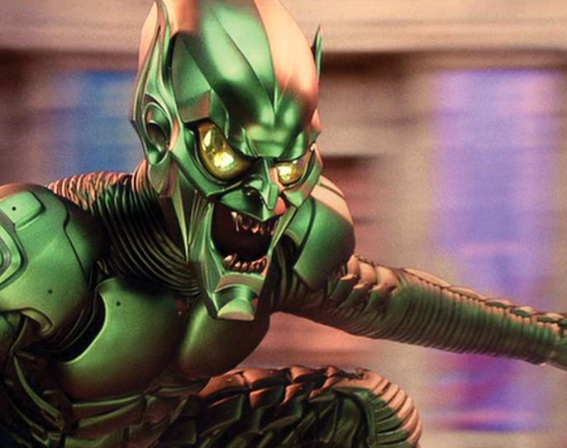
Возьмите числа 10 и 12. Любое число, делящееся и на 10, и на 12, является их общим кратным.
Назовите числа, которые делятся и на 10, и на 12?

Slide 15
120,180,60….
И таких общих кратных бесконечно много.
Найдем наименьшее общее кратное чисел 10 и 12. Для это будем перебирать числа, кратные большему из них, т.е числу 12, пока не получим число, делящееся на 10:
12,24,36,48,60
стоп

Slide 16
Число 60- первое число в натуральном ряду, которое делится и на 12, и на 10.
Оно и является их наименьшим общим кратным.

Slide 17
НОК
Наименьшее общее кратное чисел a и b обозначают так: НОК (a;b).
Пример: НОК (10;12) =60.

Slide 19
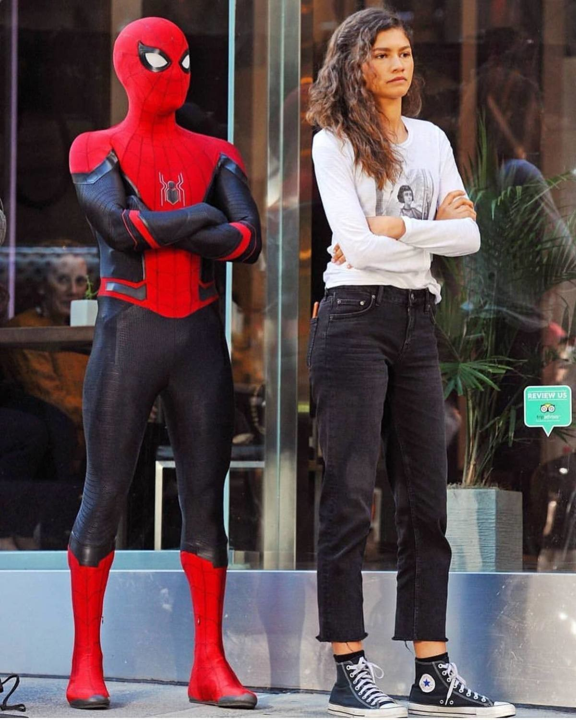
Стр. 113 №419
№ 420(1,2,3)
№ 421
№ 422аб
№ 423аб

Slide 20
